Slide 1
公共资源交易项目受理科（工程建设、政府采购、医疗卫生）业务介绍

Slide 2
入库须知
1、代理机构入库参照“交易中心网站—办事指南—《荥阳市公共资源电子交易平台诚信库入库登记指南 》、《荥阳市公共资源电子交易平台代理机构入诚信库登记指南》”内容进行办理。
2、项目进场按照“交易中心网站—办事指南—工程建设、政府采购、医疗采购项目进场交易受理资料”
3、政府采购项目《荥阳市政府采购备案表》上传交易系统时出现提示“该文件无签名权限，不支持签章操作”处理方式，按照《中心网站—下载中心—采购项目注册签章时提示“该文件无签名权限，不支持签章操作”处理方式》要求转换为PDF，上传交易系统由招标人进行签章。

Slide 3
（财政资金和国有企业自有资金）
一、工程建设项目

Slide 4
工程建设项目交易流程及标准
1、交易流程：项目批复（发改委、乡村振兴办、扶贫领导小组）—投资评审（财政局）—资金落实（财政局各业务科室）—项目注册—《荥阳市公共资源项目进场交易申请表》常务副市长签批——招标项目（标段划分）
2、公开招标交易标准《必须招标的工程项目规定》（国家发改委16号令）：⑴施工单项合同估算价在400万元人民币以上；⑵重要设备、材料等货物的采购，单项合同估算价在200万元人民币以上；⑶勘察、设计、监理等服务的采购，单项合同估算价在100万元人民币以上。同一项目中可以合并进行的勘察、设计、施工、监理以及与工程建设有关的重要设备、材料等的采购，合同估算价合计达到前款规定标准的，必须招标。

Slide 5
3、必须招标的具体范围《必须招标的基础设施和公用事业项目范围规定》：⑴煤炭、石油、天然气、电力、新能源等能源基础设施项；⑵铁路、公路、管道、水运，以及公共航空和A1级通用机场等交通运输基础设施项目；⑶电信枢纽、通值信息网络等通信基础设施项目；⑷防洪、灌溉、排涝、引（供）水等水利基础设施项目；⑸城市轨道交通等城建项目。

Slide 6
4、工程（邀请招标）：依据《中华人民共和国招标投标法实施条例》第8条“国有资金占控股或者主导地位的依法必须进行招标的项目，应当公开招标；但有下列情形之一的，可以邀请招标：⑴技术复杂、有特殊要求或者受自然环境限制，只有少量潜在投标人可供选择；⑵采用公开招标方式的费用占项目合同金额的比例过大。有前款第二项所列情形，属于本条例第七条规定的项目，由项目审批、核准部门在审批、核准项目时作出认定；其他项目由招标人申请有关行政监督部门作出认定。”

Slide 7
工程项目受理资料
1、《荥阳市公共资源项目进场交易登记表》
2、项目审批、核准或其他相关批复文件；招标方案说明（批复中无招标方案提供此项）
3、资金落实情况：财政资金项目提供《荥阳市公开招标工程项目财政资金落实情况表》、《投资评审函》；国有企业项目提供《资金情况证明》、《投资评审函》(财政资金提供)
4、标段划分情况
5、其他资料[委托代理协议书、授权委托书及法人和被委托人身份证、《荥阳市公共资源项目进场交易申请表》（1000万元以上提供）等]、现场情况登记表（招标办要求提供）。

Slide 8
（一）进场交易受理登记表
受理登记表。代理机构填写完整“荥阳市公共资源项目进场交易登记表”转换为PDF上传，“登记表”中申请单位 “经办人名字和日期”直接打印上去；招标单位：进行电子签章；监督部门：“经办人名字及盖章均由监督部门电子签名、签章”。

Slide 9
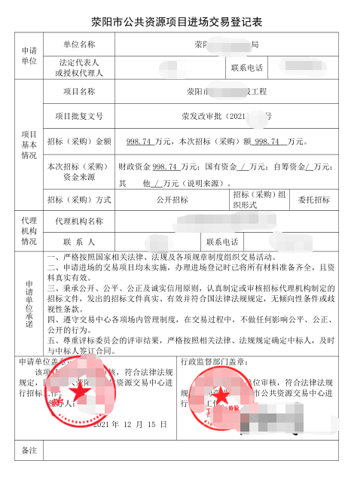

Slide 10
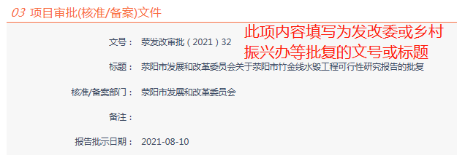
（二）项目审批（核准、备案）文件
1、项目审批文件必须为审批主管部门批复文件（如发改委批复、乡村振兴办批复、市政府批复等），招标人应为审批主管部门对象（如安置房项目，发改委审批或备案对象为“豫龙镇”，则应由“豫龙镇”进行招标；如需“荥阳城投公司”招标需发改委对审批或备案对象变更为“荥阳城投公司”）；必须上传原件扫描件，招标主体变更的需一并扫描上传变更招标主体文件至此项

Slide 11
2、项目审批（核准、备案）文件。代理机构对“项目审批（核准、备案）”原件扫描PDF上传（必须上传清晰，不得拍照上传），如有审批部门变更主体文件一并扫描上传至此项

Slide 12
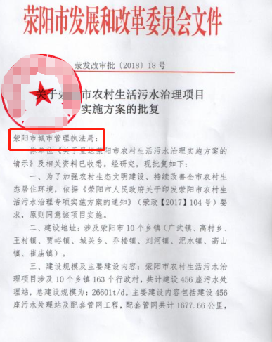
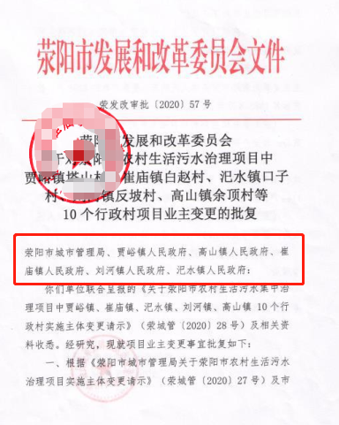

Slide 13
“项目规模”或“项目内容”填写

Slide 14
（三）资金落实情况
1、除“荥阳城投公司、人民医院、中医院、春城源公司等非荥阳地区国有企业”，可填写为“国有资金”；其他荥阳市直部门、各乡镇等为招标人的，资金来源均为“财政资金”。
“工程项目”所有资料单位均填写为“万元”，保留两位小数。

Slide 15
2、资金来源证明。财政资金：“工程项目”扫描上传财政局落实的“荥阳市公开招标工程项目财政资金落实情况表”。国有资金：代理机构填写上传PDF版“资金情况证明”，由招标人电子签章。此项内容上传财政局“资金落实”、投资评审

Slide 16
3、项目进场金额注意事项
代理机构在前期招标人落实资金时，特别是工程建设项目在进场时需保留两位小数，各代理机构务必要把握一下原则（“进场招标金额”中的资金全部落实并且大于评审金额）：《荥阳市公开招标工程项目财政资金落实情况表》中“项目预算资金”必须大于或等于“本次项目招标金额”，《荥阳市公共资源项目进场交易登记表》中“本次项目招标金额”必须小于或等于“项目审批、备案核准文件金额”；《荥阳市公共资源项目进场交易登记表》中“本次项目招标金额”必须大于投资评审金额；
“审批金额”≥“资金落实金额”≥“本次项目招标金额”＞“投资评审情况金额”

Slide 17
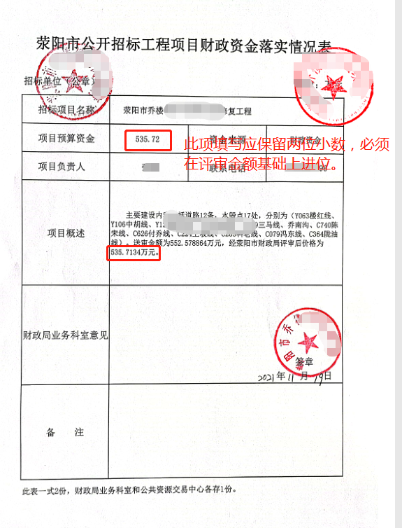
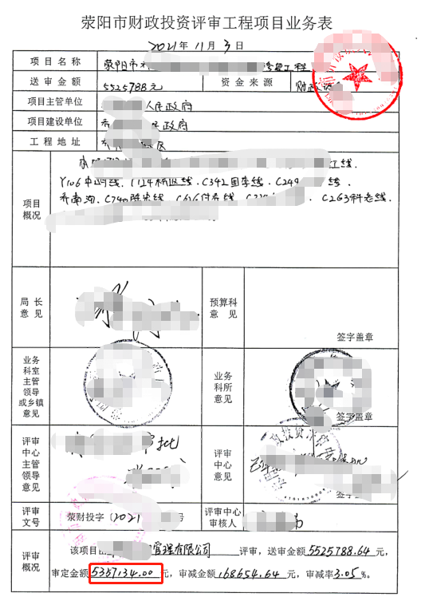

Slide 18
（四）建设工程招标方案
乡村振兴办、扶贫领导小组对项目的批复或发改委项目审批、核准、备案文件原件扫描上传，由招标人电子签章。如批复中无《项目招标初步方案核准意见》的提供《招标方案说明》，由招标人签章签名。上传PDF版“项目审批文件”；其他项目上传“招标方案说明”，如下图所示：

Slide 19
招标方案说明模板
郑州 XX置业有限公司XXX安置区建设项目招标方案说明
我单位拟建的郑州XX置业有限公司XXX安置区 建设项目，202X年 0X月 XX 日已经荥阳市发展和改革委员会（项目代码：2013-410182-04-01-561225）备案批准，备案文件中无相关的招标方案。
依据《中华人民共和国招标投标法实施条例》第二章第八条、第九条及第十条相关规定本项目的招标方式和组织形式确定采用公开招标和委托招标。
特此说明。
郑州XX置业有限公司（盖章）
2022 年 0X月 XX 日

Slide 20
（五）授权委托书
授权委托书。代理机构按照交易中心发布模板填写“授权委托书”并将“法人身份证”、“委托人身份证”附后统一转换为PDF上传，由招标人电子签名、签章。建议: “授权委托书”、“法人身份证”、“委托人身份证”按照一个附件扫描上传。

Slide 21
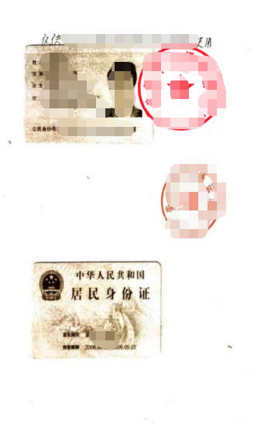
授权委托书
法人身份证
委托人身份证

Slide 22
（六）委托代理协议
填写《法人授权委托书（包含法人身份证、经办人身份证）合并为一个附件》转换PDF上传，由招标人签章签名

Slide 23
（七）其他附件
1、工程1000万元及以上上传《荥阳市公共资源项目进场交易申请表》；
2、项目标段划分情况；
3、项目其它批文或请示等；
4、现场情况登记表（招标办要求提供）。以上资料均需由招标人电子签章。

Slide 24
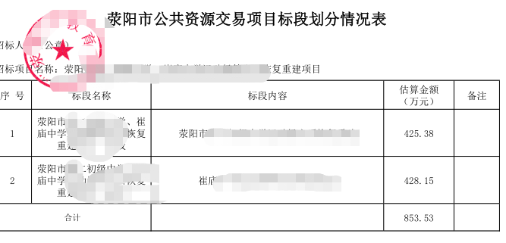

Slide 25
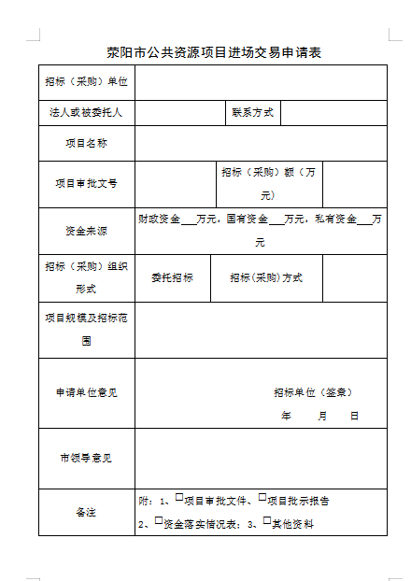
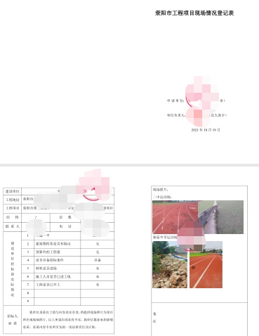
荥阳市公共资源项目进场交易申请表
现场情况表

Slide 26
二、政府采购项目进场
（财政资金项目）

Slide 27
政府采购项目交易流程及标准
1、交易流程：投资评审（财政局评审中心）（此项针对400万元以下工程项目）—《荥阳市政府采购申报表》（财政局采购办及各业务科室）—项目注册（含标段划分）—《荥阳市公共资源项目进场交易申请表》常务副市长签批
2、政府采购（货物、服务）公开采购标准：按照《河南省财政厅关于印发河南省政府集中采购目录及标准（2020年版）的通知》（豫财购〔2020〕4号）文件要求，200万元以上的，采用公开招标方式。

Slide 28
3、政府采购（货物、服务）非招标采购方式标准：按照《河南省财政厅关于印发河南省政府集中采购目录及标准（2020年版）的通知》（豫财购〔2020〕4号）文件要求，200万元以下的，采用采用竞争性谈判、竞争性磋商、询价等方式采购。
4、 采购邀请招标：《中华人民共和国政府采购法》第29条“符合下列情形之一的货物或者服务，可以依照本法采用邀请招标方式采购：⑴具有特殊性，只能从有限范围的供应商处采购的；⑵采用公开招标方式的费用占政府采购项目总价值的比例过大的。”

Slide 29
5、政府采购工程：与建筑物和构筑物的新建、改建、扩建无关的单独的装修、拆除、修缮，400万元以上及以下项目，不属于依法必须招标项目，采购此类项目时应当按照政府采购法实施条例第二十五条的规定，采用竞争性谈判、竞争性磋商或单一来源方式采购。

Slide 30
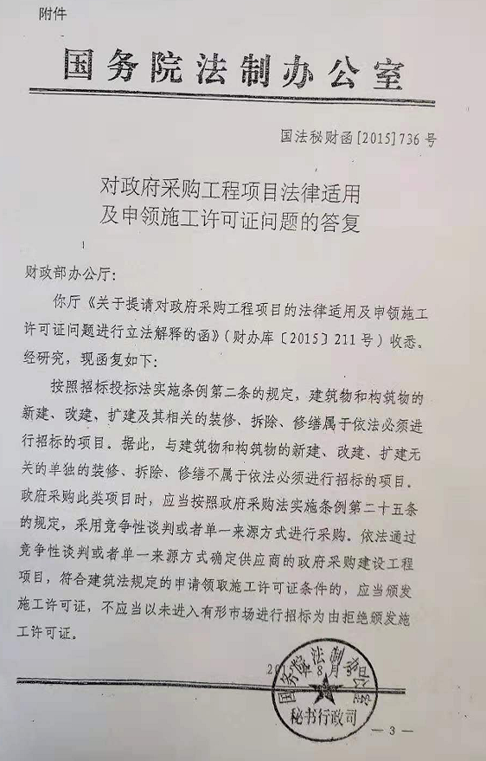
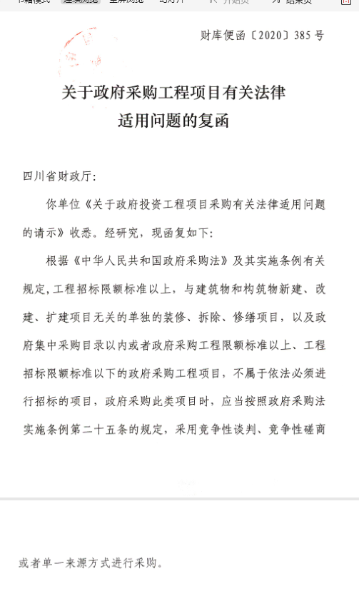

Slide 31
采用非招标采购方式条件
1、竞争性谈判：《中华人民共和国政府采购法》第30条“符合下列情形之一的货物或者服务，可以依照本法采用竞争性谈判方式采购：⑴招标后没有供应商投标或者没有合格标的或者重新招标未能成立的；⑵技术复杂或者性质特殊，不能确定详细规格或者具体要求的；⑶采用招标所需时间不能满足用户紧急需要的；⑷不能事先计算出价格总额的。”金额标准：货物、服务30—200万元
2、竞争性磋商：符合下列情形之一的货物或者服务项目：⑴政府购买服务项目；⑵技术复杂或者性质特殊，不能确定详细规格或者具体要求的；⑶因艺术品采购、专利、专有技术或者服务的时间、数量事先不能确定等原因不能事先计算出价格总额的；⑷市场竞争不充分的科研项目，以及需要扶持的科技成果转化项目；⑸按照招标投标法及其实施条例必须进行招标的工程建设项目以外的工程建设项目。金额标准：货物、服务30—200万元

Slide 32
采用非招标采购方式条件
3、采购单一来源：《中华人民共和国政府采购法》第31条“符合下列情形之一的货物或者服务，可以依照本法采用单一来源方式采购：⑴只能从唯一供应商处采购的；⑵发生了不可预见的紧急情况不能从其他供应商处采购的；⑶必须保证原有采购项目一致性或者服务配套的要求，需要继续从原供应商处添购，且添购资金总额不超过原合同采购金额百分之十的。
4、询价：《中华人民共和国政府采购法》第32条“采购的货物规格、标准统一、现货货源充足且价格变化幅度小的政府采购项目，可以依照本法采用询价方式采购。”金额标准：货物、服务30—200万元
询价采购只适用于货物采购，服务和工程项目不能采用询价方式进行采购。

Slide 33
政府采购受理资料
1、《荥阳市公共资源项目进场交易登记表》
2、《荥阳市政府采购申报表》（在“荥阳政府采购网”提交财政局资金落实后下载）
3、标段划分情况（不划分标段的不需提供此项）
4、其他资料[委托代理协议书、授权委托书及法人和被委托人身份证、项目批示或上级批文、进口产品或单一来源项目提供相关论证资料及网上公示信息、《荥阳市公共资源项目进场交易申请表》（500万元以上提供）]

Slide 34
（一）进场交易受理登记表
代理机构填写完整“荥阳市公共资源项目进场交易登记表”转换为PDF上传，“登记表”中申请单位 “经办人名字和日期”直接打印上去；招标单位：进行电子签章；监督部门：“经办人名字及盖章均由监督部门（财政局）电子签名、签章”。
政府采购项目单位为“元”，，保留两位小数。
项目批复文号无需填写。

Slide 35
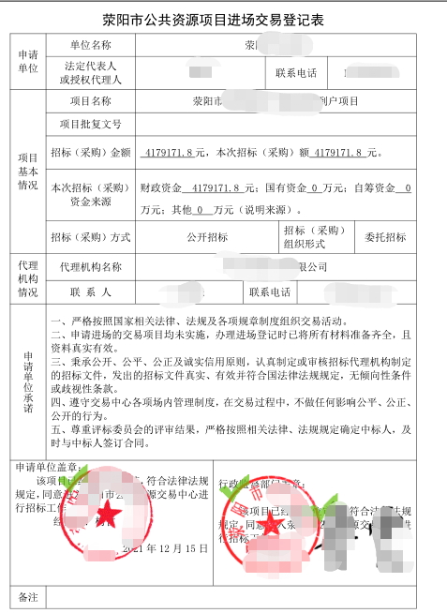

Slide 36
（二）资金落实情况
1、按照“中心网站下载中心—无签名权限”方式将财政局《荥阳市政府采购申报表》转换为PDF上传，国有企业自有资金项目上传《资金情况证明》，由招标人电子签章签名。2、政府采购工程项目上传《荥阳市财政投资评审工程项目业务表》原件扫描件。

Slide 37
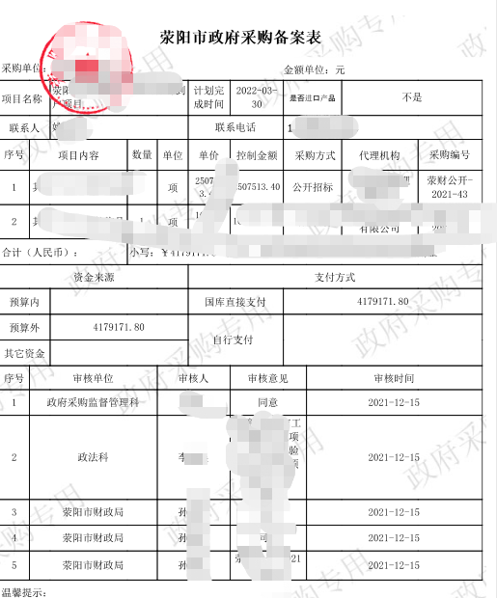
《荥阳市政府采购申报表》
投资评审

Slide 38
（三）授权委托书
授权委托书。代理机构按照交易中心发布模板填写“授权委托书”并将“法人身份证”、“委托人身份证”附后统一转换为PDF上传，由招标人电子签名、签章。建议: “授权委托书”、“法人身份证”、“委托人身份证”合并为一个附件扫描上传。

Slide 39
授权委托书
法人身份证
委托人身份证

Slide 40
（四）委托代理协议
填写《法人授权委托书（包含法人身份证、经办人身份证）合并为一个附件》转换PDF上传，由招标人签章签名

Slide 41
（五）其他附件
1、政府采购500万元及以上项目上传《荥阳市公共资源项目进场交易申请表》；
2、项目标段划分情况；
3、进口产品论证材料（论证意见、公示、专家意见等资料合并扫描上传）。以上资料均需由招标人签章签名。

Slide 43
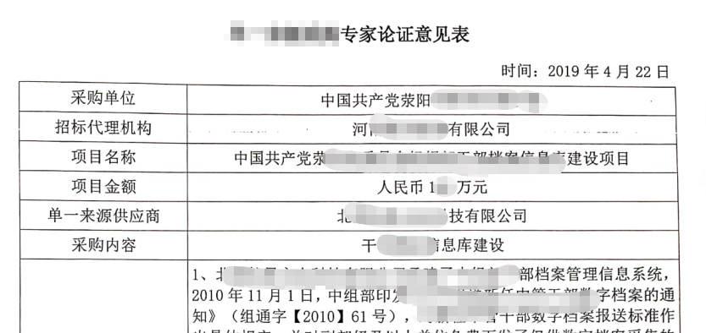
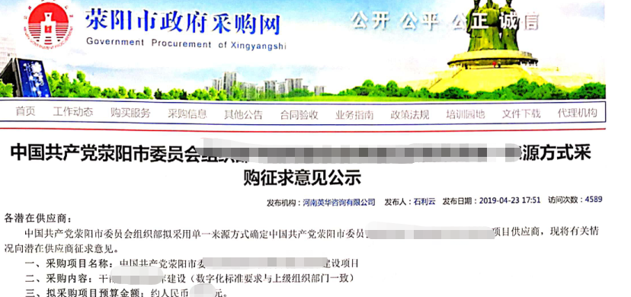
论证公示
荥阳市公共资源项目进场交易申请表

Slide 44
三、医疗卫生采购项目进场
（医院自有资金项目）

Slide 45
医疗卫生采购交易方式、流程及标准
医疗卫生采购交易方式、流程及标准均参照政府采购执行

Slide 46
医疗卫生采购受理资料
1、《荥阳市公共资源项目进场交易登记表》
2、《荥阳市医疗卫生采购项目计划表》、《资金情况证明》
3、标段划分情况
4、其他资料（委托代理协议书、授权委托书及法人和被委托人身份证、进口产品或单一来源项目提供相关论证资料及网上公示信息）
5、《荥阳市公共资源项目进场交易申请表》（500万元以上提供）]

Slide 47
（一）进场交易受理登记表
代理机构填写完整“荥阳市公共资源项目进场交易登记表”转换为PDF上传，“登记表”中申请单位 “经办人名字和日期”直接打印上去；招标单位：进行电子签章；监督部门：“经办人名字及盖章均由监督部门（卫健委）电子签名、签章”。
医疗卫生项目单位为“万元”，，保留两位小数。
项目批复文号无需填写。

Slide 48
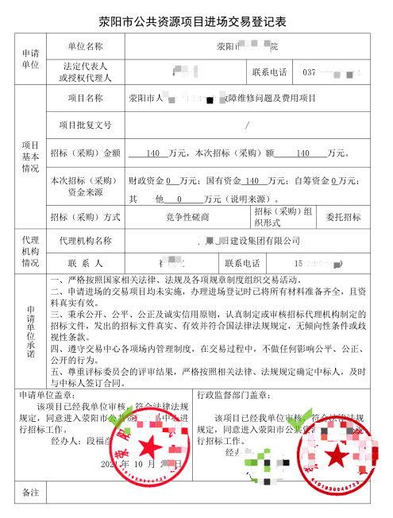

Slide 49
（二）资金落实情况
按照“中心网站“办事指南”—“工程建设、政府采购、医疗采购项目进场交易受理资料”中《荥阳市医疗卫生采购项目计划表》、《资金情况证明》填写转化PDF上传，由招标人和监督部门分别电子签章签名，单位保留两位小数。

Slide 50
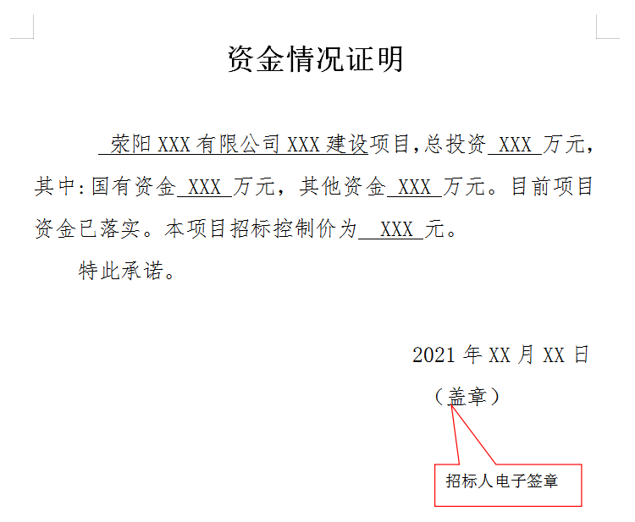
资金情况证明

Slide 51
（三）授权委托书
授权委托书。代理机构按照交易中心发布模板填写“授权委托书”并将“法人身份证”、“委托人身份证”附后统一转换为PDF上传，由招标人电子签名、签章。建议: “授权委托书”、“法人身份证”、“委托人身份证”合并为一个附件扫描上传。

Slide 52
授权委托书
法人身份证
委托人身份证

Slide 53
（四）委托代理协议
填写《法人授权委托书（包含法人身份证、经办人身份证）合并为一个附件》转换PDF上传，由招标人签章签名

Slide 54
（五）其他附件
1、医疗卫生采购500万元及以上项目上传《荥阳市公共资源项目进场交易申请表》；
2、项目标段划分情况；
3、进口产品论证材料（论证意见、公示、专家意见等资料合并为一个文件扫描上传）。以上资料均需由招标人签章签名。

Slide 56
论证公示
荥阳市公共资源项目进场交易申请表

Slide 57
四、诚信库入库

Slide 58
（一）招标人、投标人入库
按照交易中心网站—办事指南—《荥阳市公共资源电子交易平台诚信库入库登记指南 》。此项无需中心审核，投标单位上传提交后系统自动验证通过
1、企业上传资料
统一社会信用代码证或事业单位法人证书(副本)、开户许可证（或基本存款账户信息）、法定代表人身份证、法人授权委托书、事前信用承诺截图、信用中国查询截图等其他证明材料。
2、自然人上传材料
本人身份证
所上传所有资料必须为原件扫描件。

Slide 59
（二）代理机构入库
1、代理机构在交易平台上传以下资料
⑴营业执照
⑵开户许可证
⑶“全国建筑市场监管公共服务平台”或者“省级建筑市场监管公共服务平台上登记信息”的截图和“中国政府采购网”或者“省（级）政府采购网”上的注册备案信息的截图。
⑷《从业人员汇总表》(附件5)
⑸从业人员证明材料，包括身份证、毕业证、劳动合同、最近连续3个月的社会保险交纳证明（加盖社保机构印章）、职称证或注册执业证、岗位培训证等。
交易系统“从业人员”一栏，需提交上传具备工程和采购类相应岗位证的从业人员均不得少于5人，（其中中级职称以上或注册职业人员至少1名）。

Slide 60
2、基本信息填写。除“企业网址、国税、地税编号”可不填写，其余“基本信息”及“营业执照”信息必须填写；“联系地址”需为“郑州地区办公地址”，不得填写为公司总部地址。“资质证书情况”可不填写。

Slide 61
2、职业人员。职业人员“01基本信息”必须填写完整，“联系手机”必须填写正确；“02工程证书信息”及“03采购证书信息”中“培训证书编号”、“发证机关”、“最近培训日期”及“培训有效期”均必须填写。职业人员需达到5人（包含1个中级职称），如下图所示：

Slide 63
谢谢大家！

